Slide 1
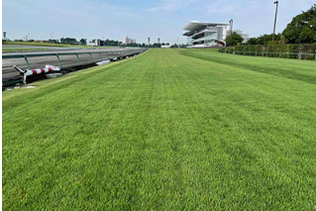
第35回セントウルステークス（ＧⅡ）
9月12日㈰中京11Ｒ 芝1200ｍ

Slide 2
第35回セントウルステークス
（ＧⅡ）
出走馬全頭診断
9月12日㈰ 中京11Ｒ 芝1200ｍ 17頭
発走時刻 15：35

Slide 3
第35回セントウルステークス
（ＧⅡ）
出走馬全頭診断
9月12日㈰ 中京11Ｒ 芝1200ｍ 17頭
発走時刻 15：35

